Slide 1
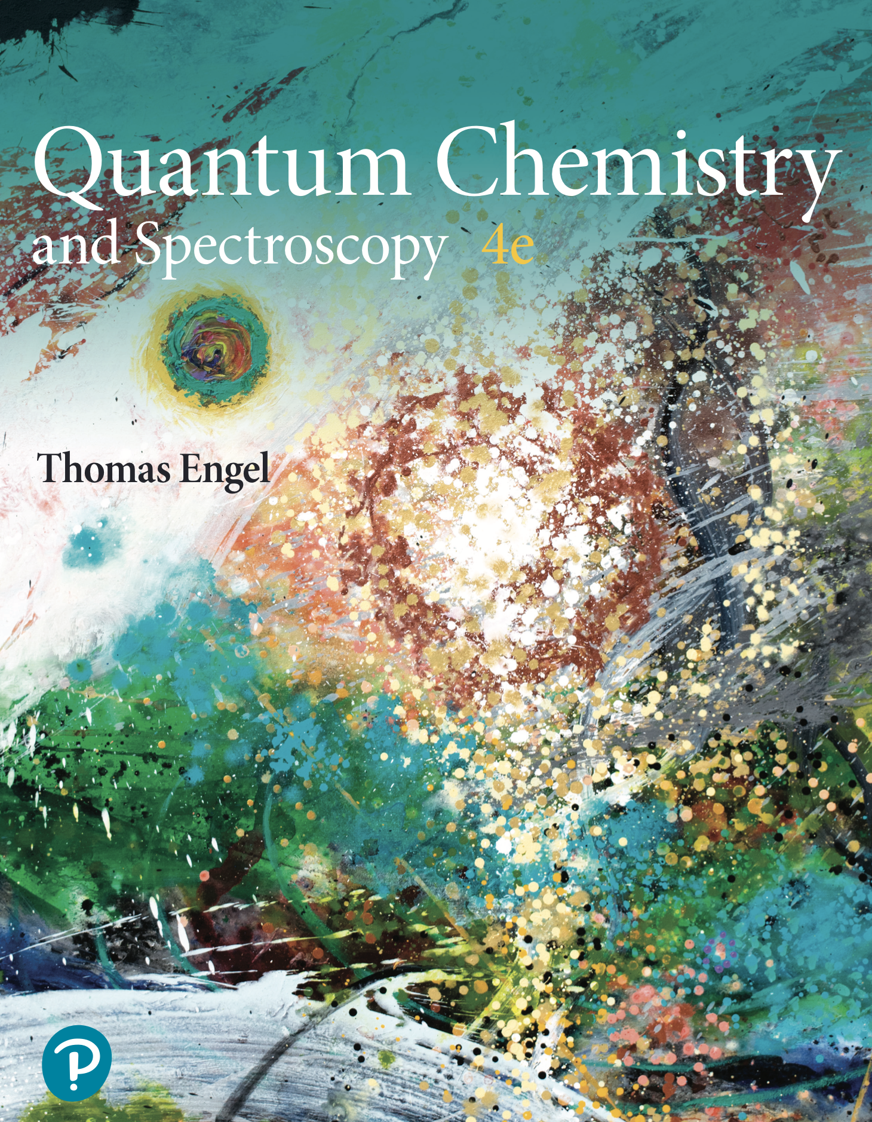
KJM2601 – velkommen
Simen Kvaal (simen.kvaal@kjemi.uio.no)
Førsteamanuensis
Hylleraassenteret

Slide 2
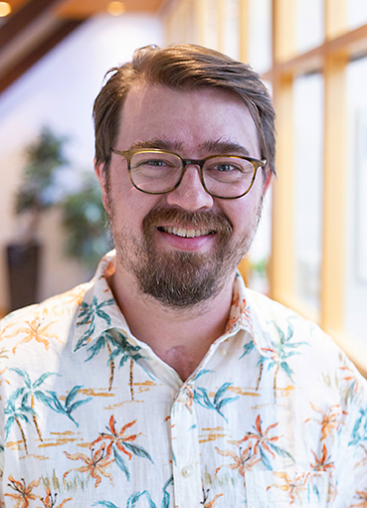
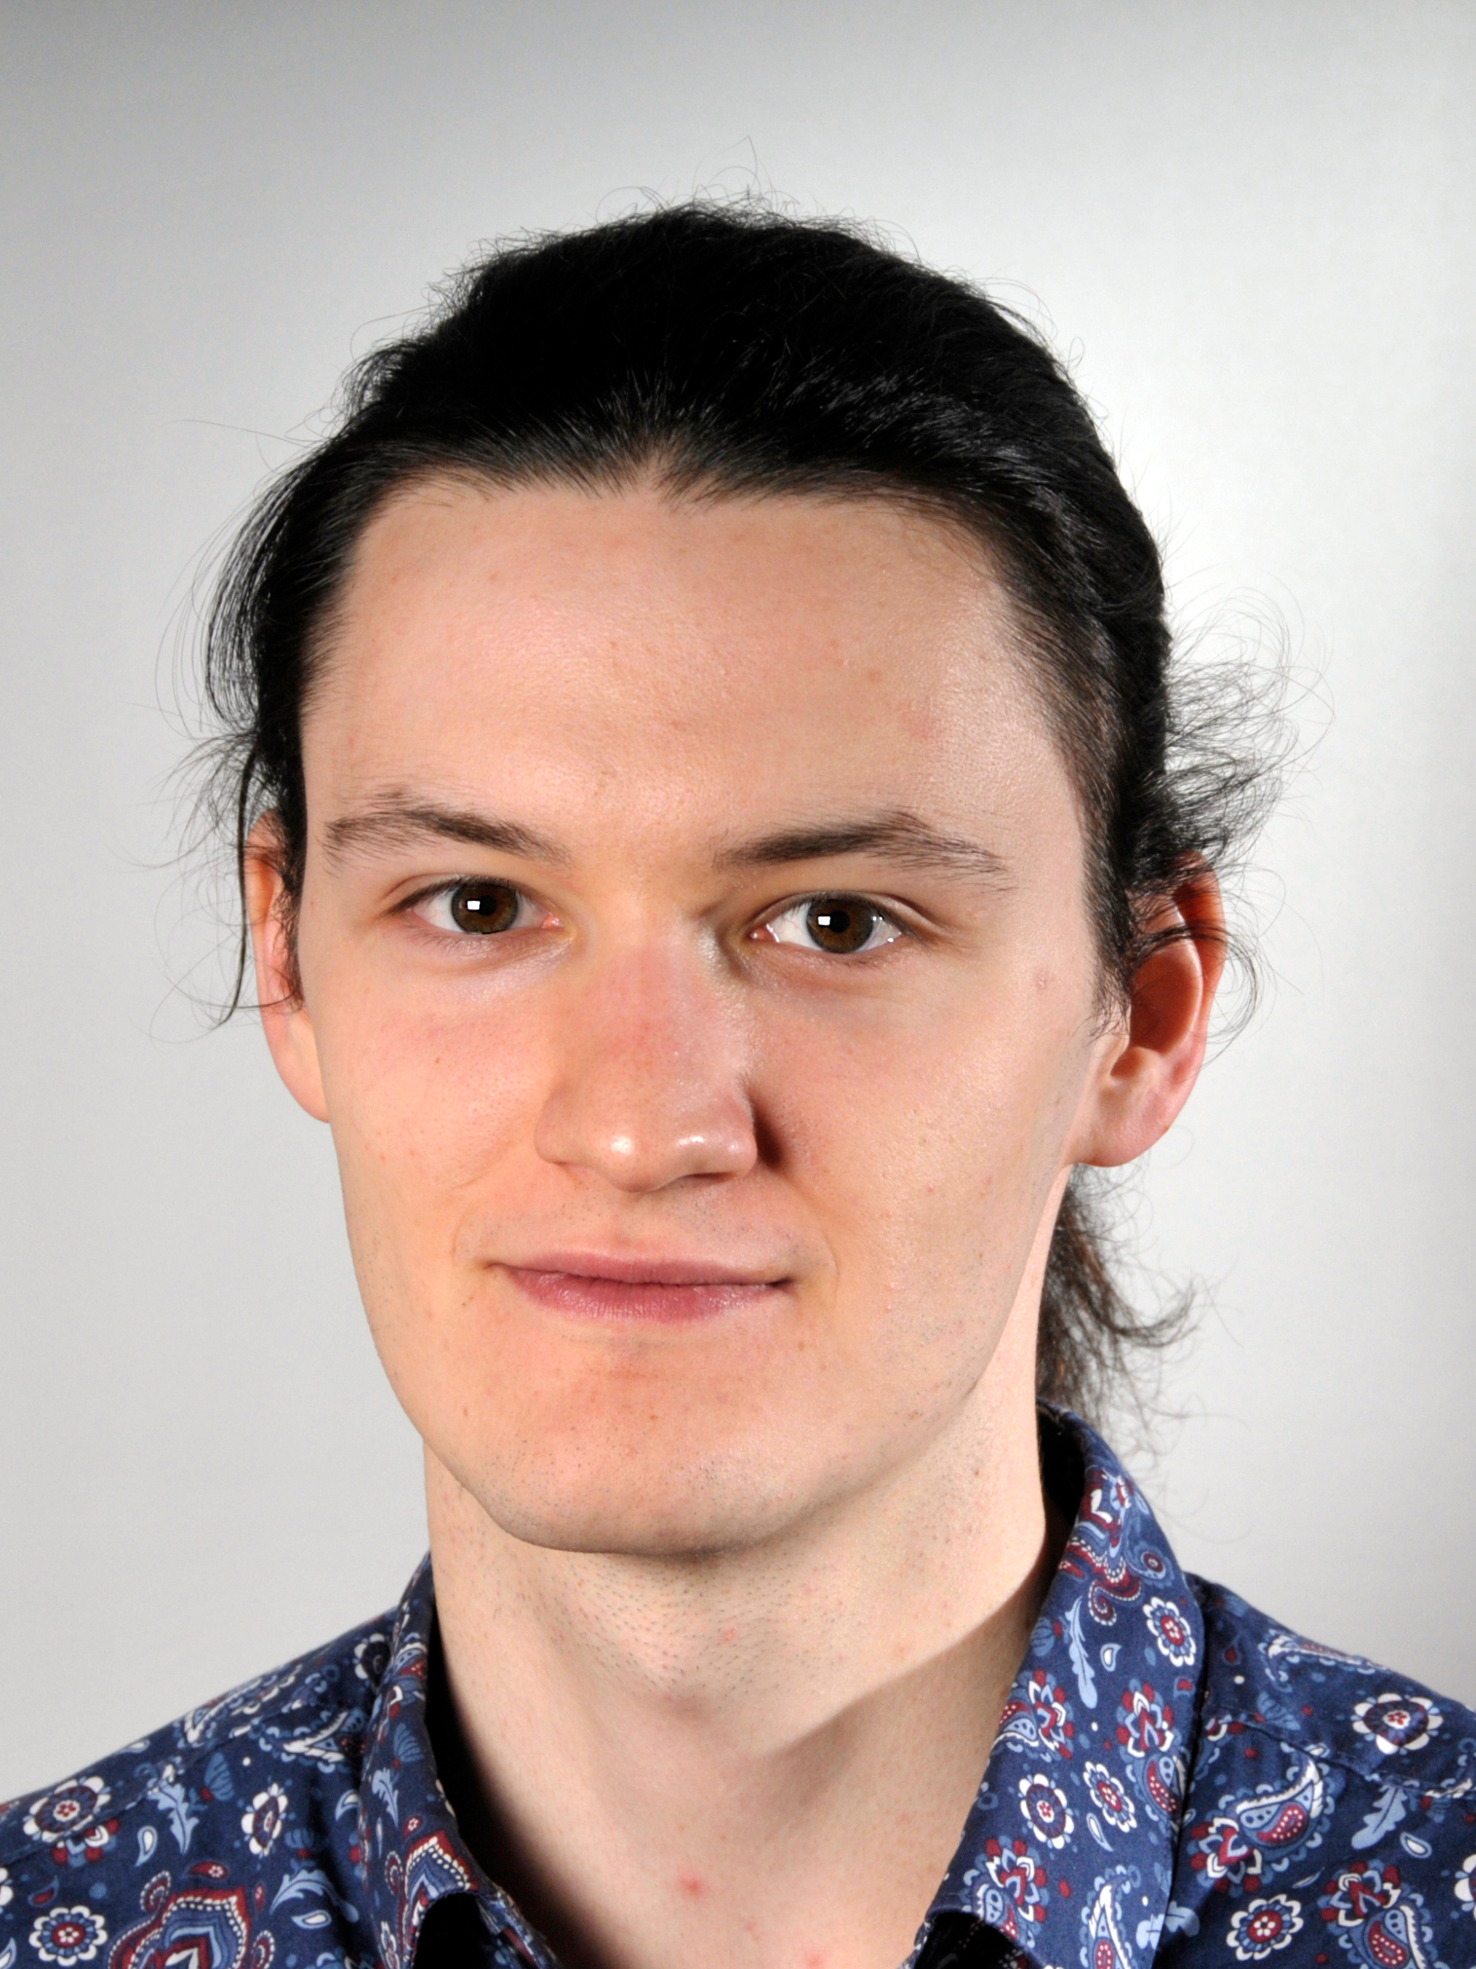
Underviserne
Simen Kvaal
simen.kvaal@kjemi.uio.no
Førsteamanuensis
Simon E. Schrader
s.e.schrader@kjemi.uio.no
Stipendiat

Slide 3
Litt praktisk info
Forelesninger:
onsdager 12:15–14:00 og fredager 08:15–10:00
Gruppeundervisning:
torsdager 12:15–15:00
5 obliger
Cavas for kommunikasjon og informasjon

Slide 4
Pensum
Engel et al., «Quantum Chemistry and Spectroscopy», 3. eller 4. utgave
Akademika har bare 3. utgave, men 4. utgave kan dere lett finne andre steder
Tillegg: Notater gjort tilgjengelig på Canvas

Slide 5
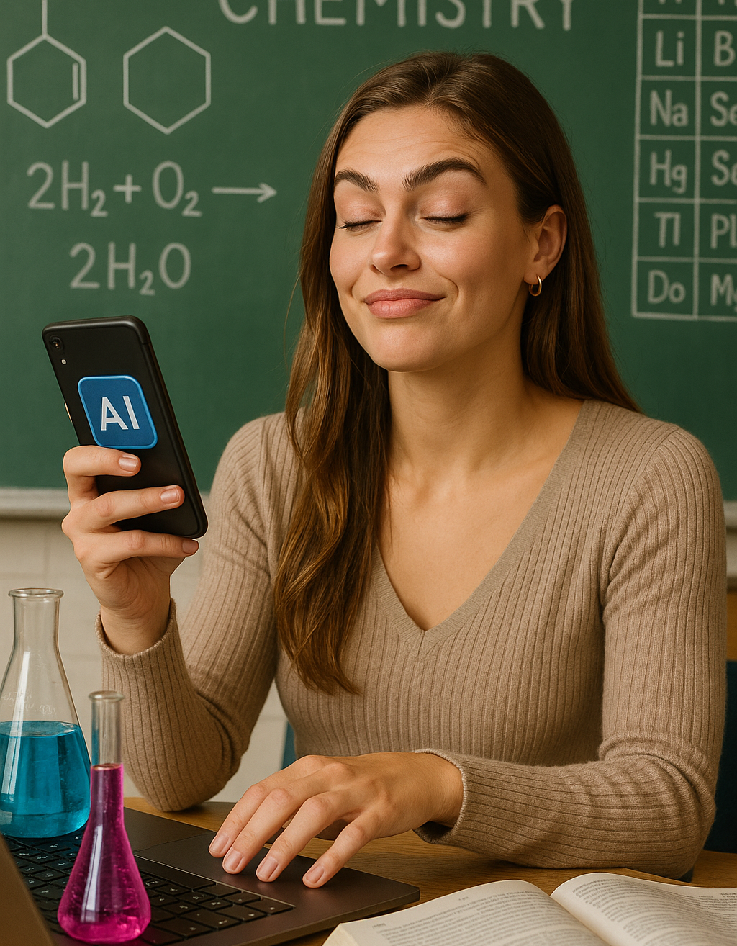
Bruk gjerne KI, men ...
Du er selv alltid ansvarlig
KI er en bullshitter
Vi anbefaler å ikke bruke KI på obliger - ikke lur deg selv!
Fra ChatGPT

Slide 6
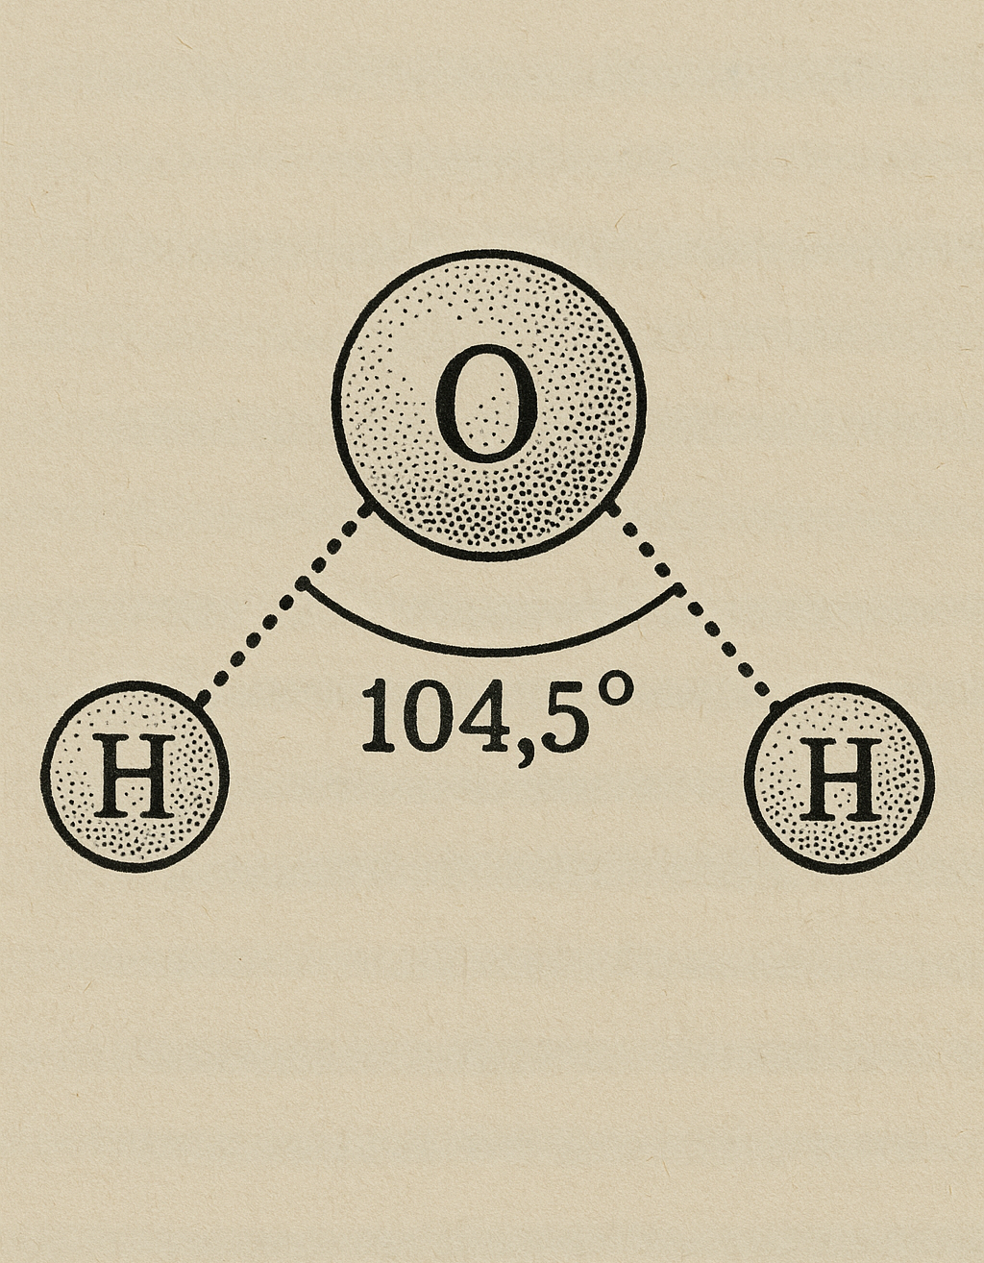
Hva kan dere forvente i kurset?
Vi skal «leke fysikere»
Få et nytt perspektiv på kjemi?
Lære om kvantemekanikk
Spektroskopi
Gjøre kvantekjemiske beregninger
5 obliger

Slide 7


Slide 8
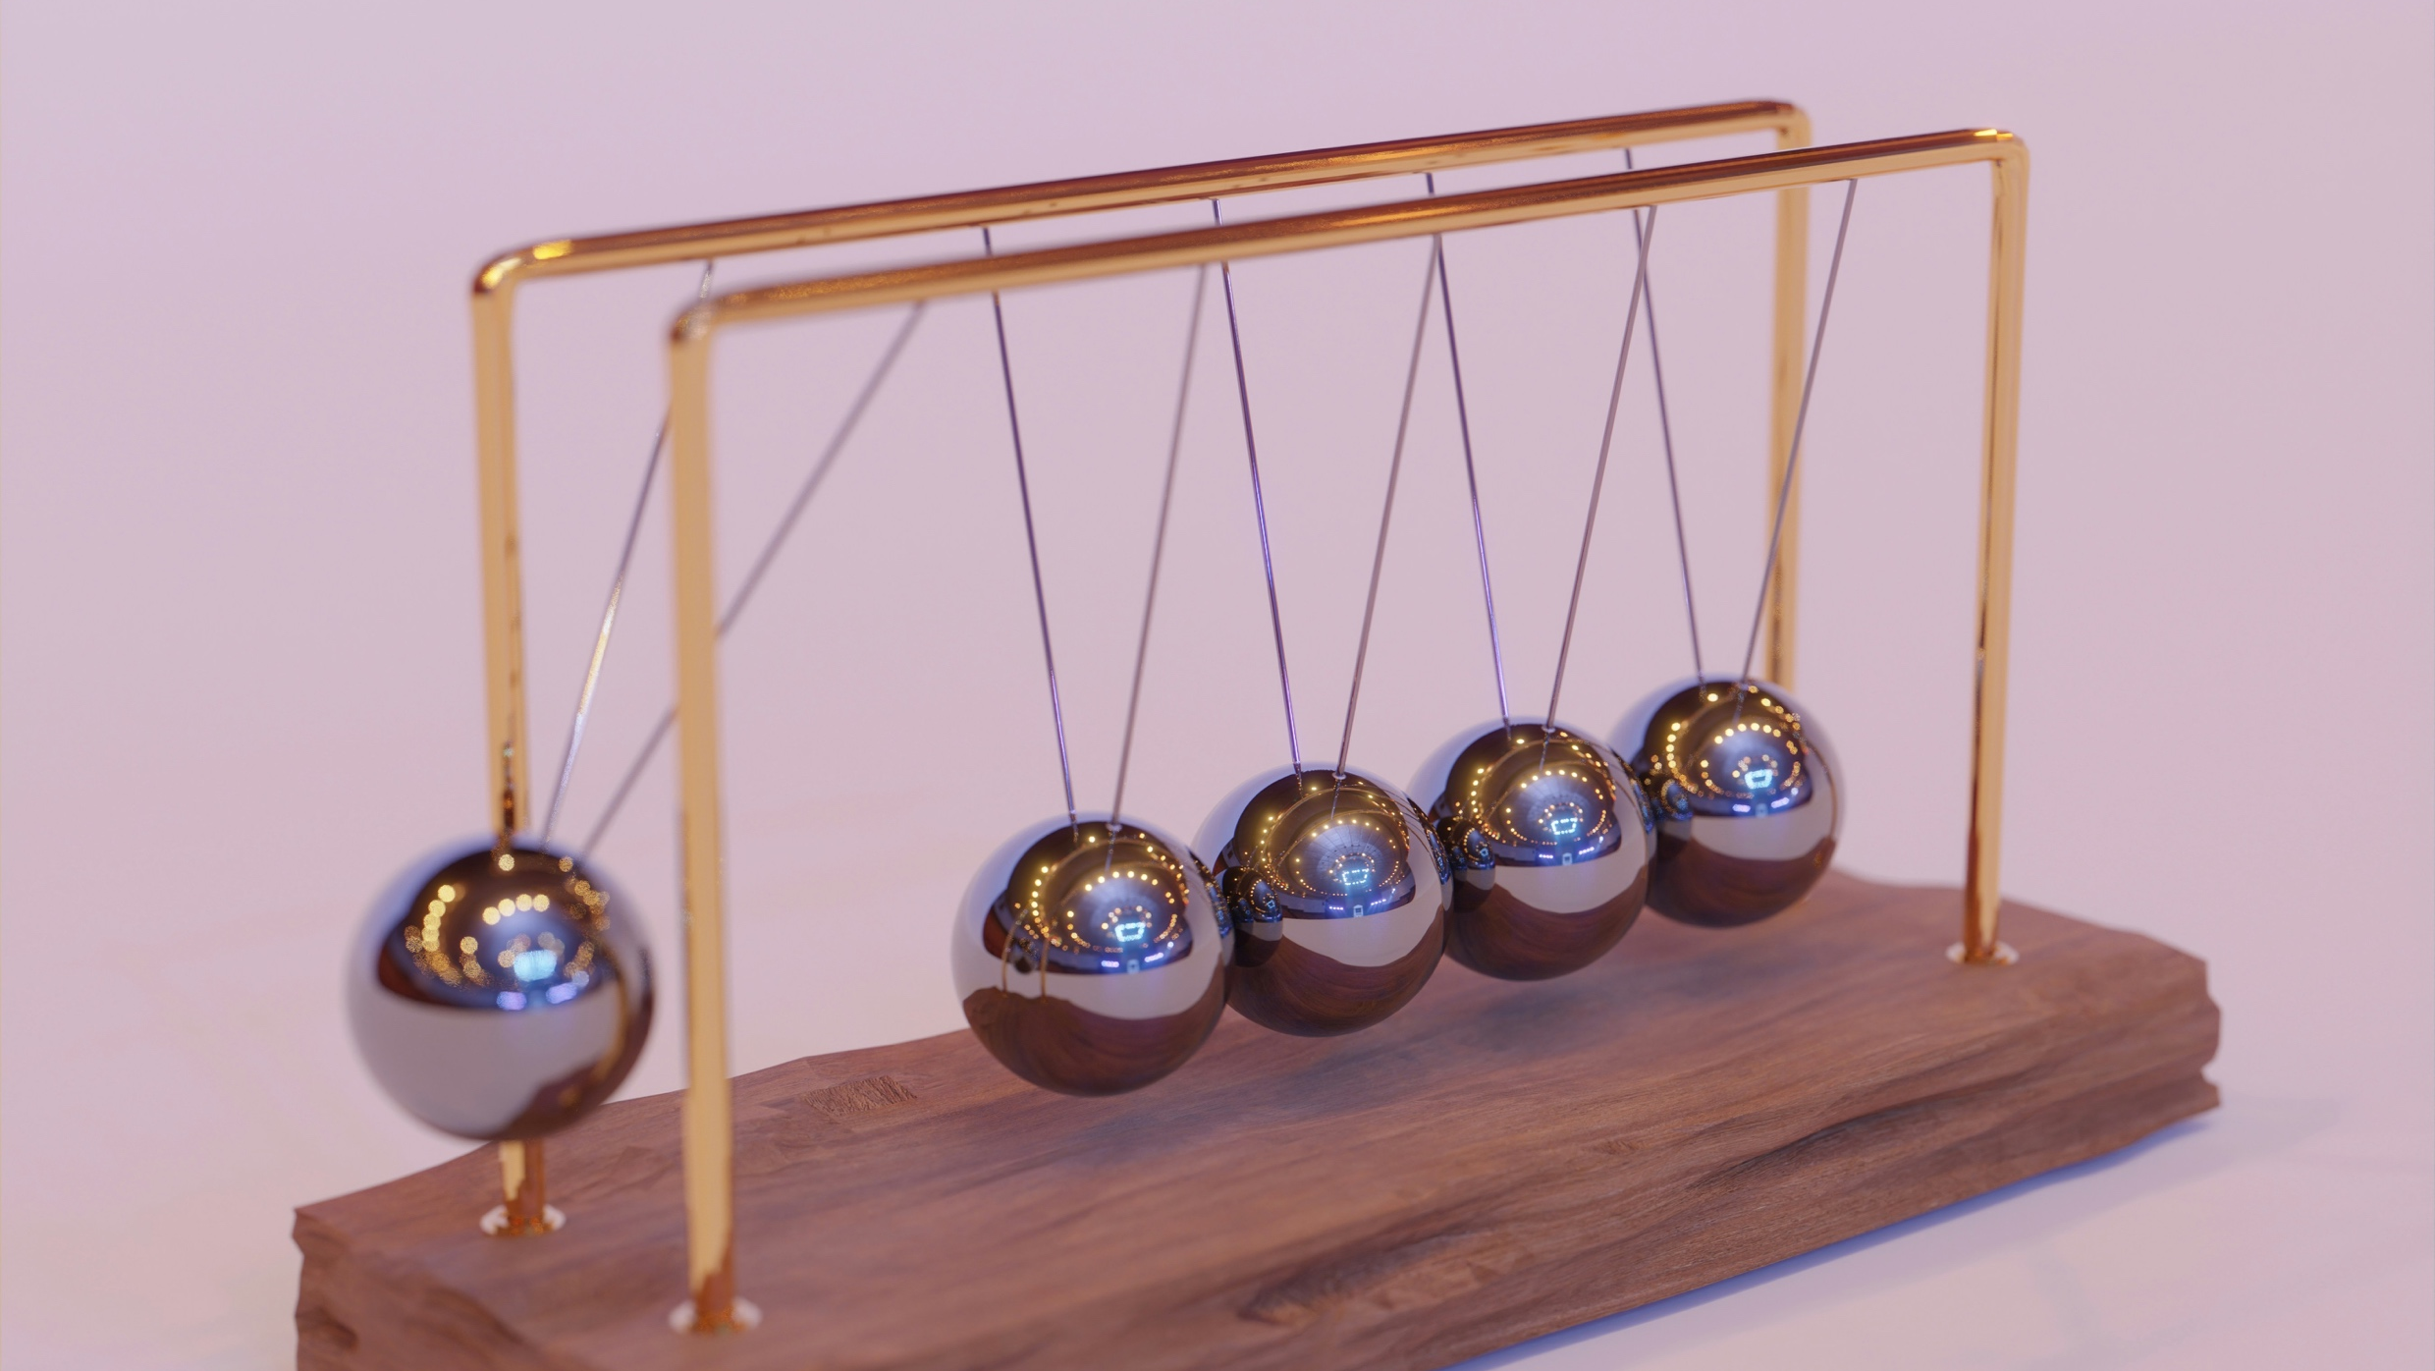
En recap av klassisk mekanikk

Slide 9
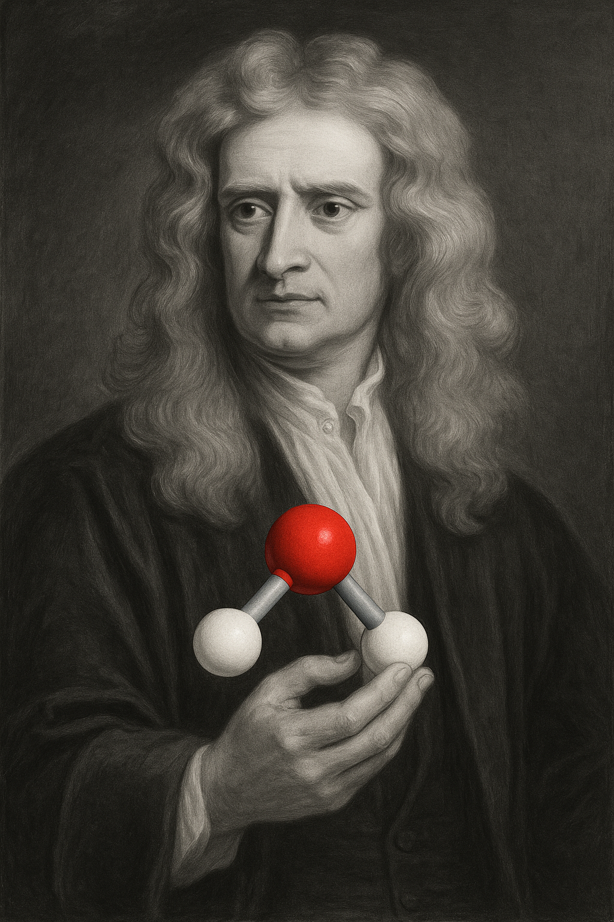
Hva vi skal gjøre nå
Se på molekyler som om de var klassiske mekaniske systemer
Kvantemekanikk > klassisk mekanikk
Dette er ikke pensum, men det er svært nyttig å kikke litt på dette
Få tankene vekk fra kjemi, over på fysikk!

Slide 10
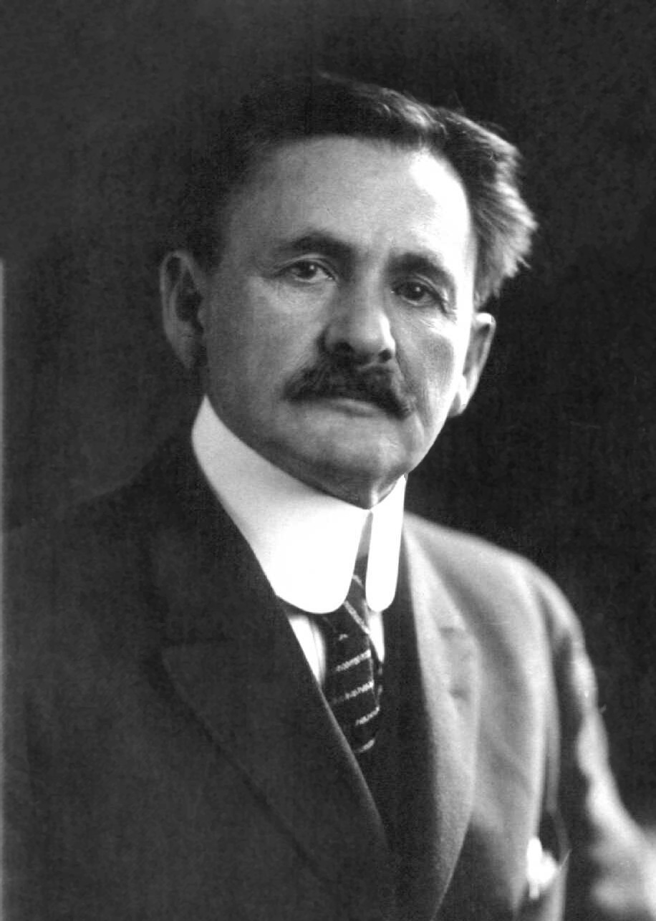
Sterk tro på klassisk fysikk rundt 1900
”The more important fundamental laws and facts of physical science have all been discovered, and these are now so firmly established that the possibility of their ever being supplanted in consequence of new discoveries is exceedingly remote.”
Albert A. Michelson (1903)
Nobelpris 1907 for oppdagelsen av lysthastighetens konstans
Albert A. Michelson, (1852-1931)

Slide 11
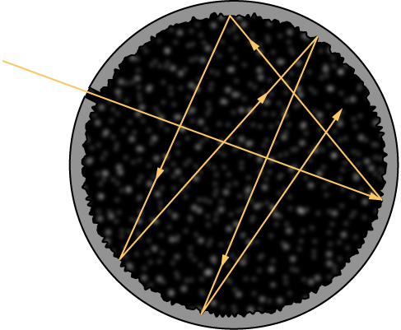
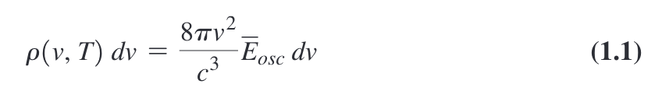
Idalisert sort legeme
Alt lys blir absorbert
Termisk likevekt
Utstråling med energitetthet avhengig av temperatur og frekvens
Fra LibreTexts.org

Slide 12
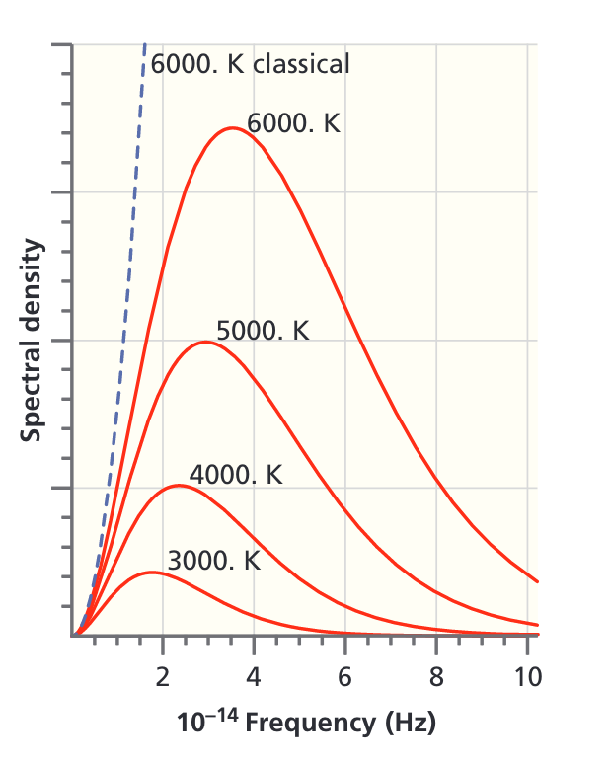
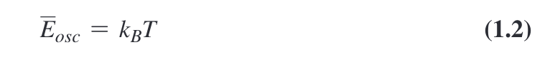
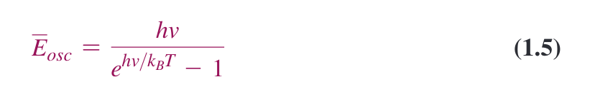
Sortlegemestråling
Observert spektraltetthet vs. klassisk resultat (figur)
Ultrafiolett katastrofe
Klassisk uttrykk for dipolenergi:
Plancks uttrykk, etter postulat om kvantisering av energi:
Fig 1.2 i Engel

Slide 13
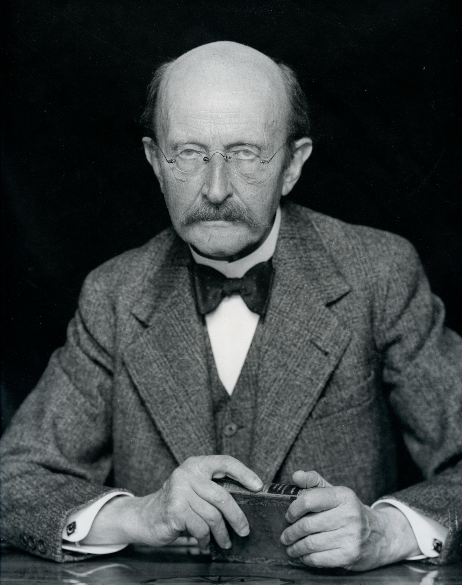
Max Planck (1858-1957)
Anses som grunnleggeren av kvantefysikken. Nobelprisen i 1918 for oppdagelsen av kvantisert energi.
Var en strålende musiker og valgte nesten musikken fremfor vitenskapen. Fikk råd om å ikke studere fysikk av sin professor som 16-åring.
Visstnok en fantastisk foreleser.
Foto: Public Domain

Slide 14
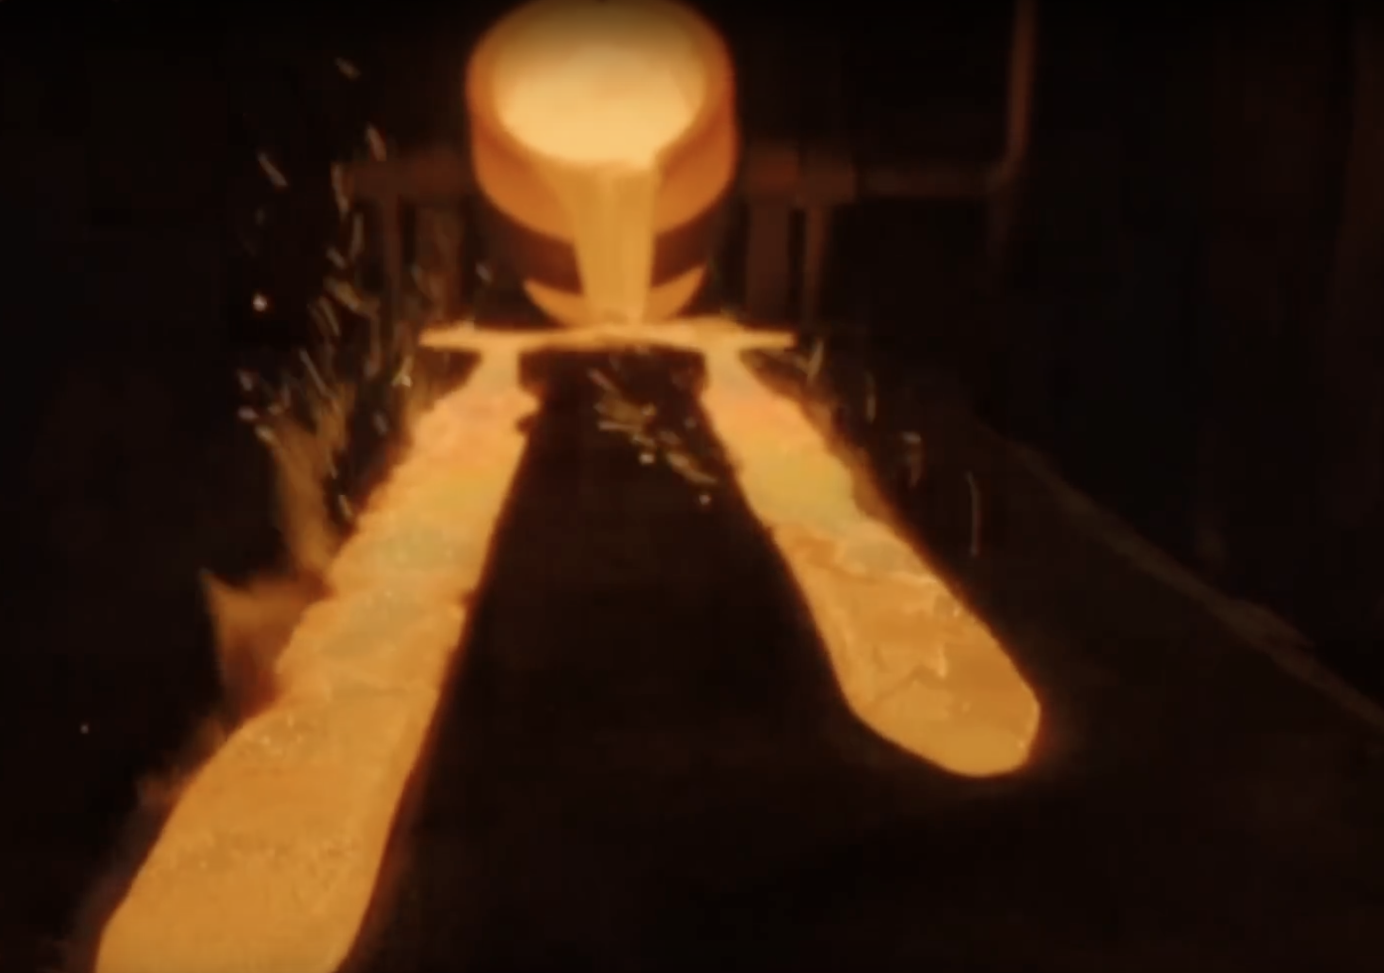
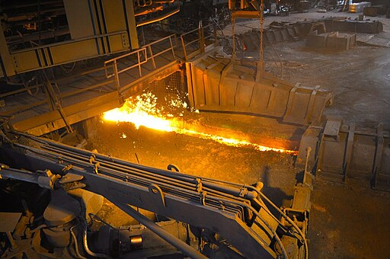
I filmer vises ofte støping (!) av jernsverd ...
Men er det jern vi ser?
Fra “Game Of Thrones”
Smeltet jern, wikimedia commons

Slide 15
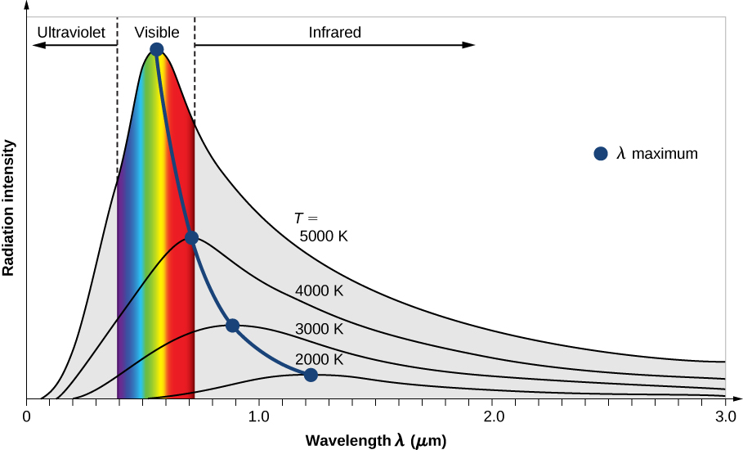
Spektrum fra LibreTexts

Slide 16
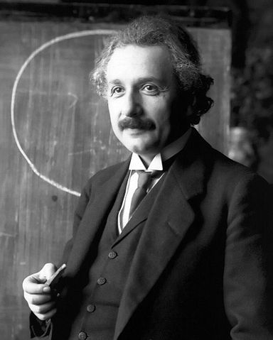
Albert Einstein (1879–1955)
Nobelprisen i 1921, for fotoelektrisk effekt, publisert i 1905
1905: “Annus mirabilis” 4 artikler
Fotoelektrisk effekt
Brownske bevegelser
Spesiell relativitetsteori
E = mc²

Slide 17
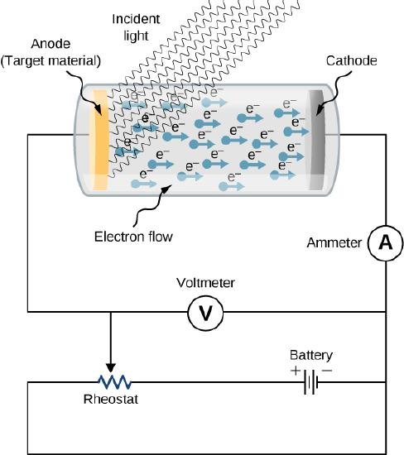
Fotoelektrisk effekt
Lys er bølger, med frekvens og intensitet
Elektroner blir revet løs av lyset, og lager en strøm som kan måles, og kinetisk energi kan beregnes
Eksperiment stemte ikke med klassisk teori
Fra LibreTexts.org

Slide 18
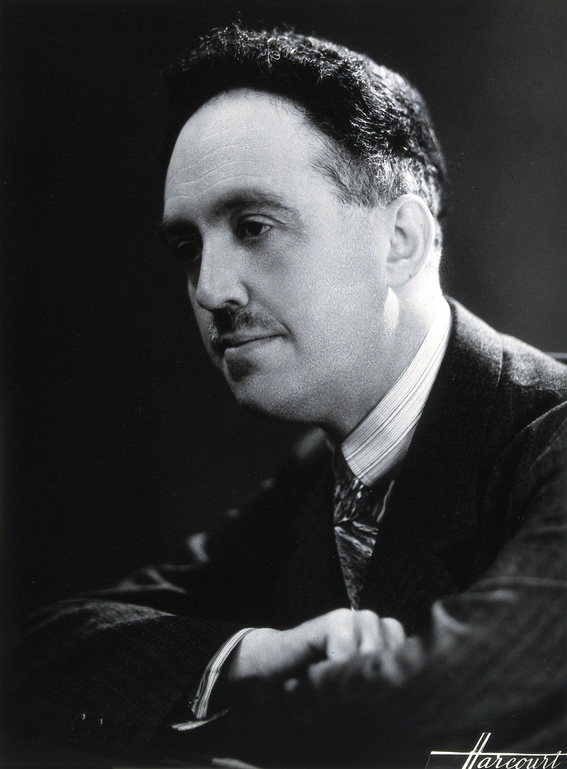
Louis de Broglie (1892-1987)
Fransk aristokrat og fysiker. I PhD-avhandlingen (1924) postulerte han at all materie har en assosiert bølgelengde.
Nobelpris (1929).
“After long reflection in solitude and meditation, I suddenly had the idea, during the year 1923, that the discovery made by Einstein in 1905 should be generalised by extending it to all material particles and notably to electrons.”
Fra Jstor Collections

Slide 19
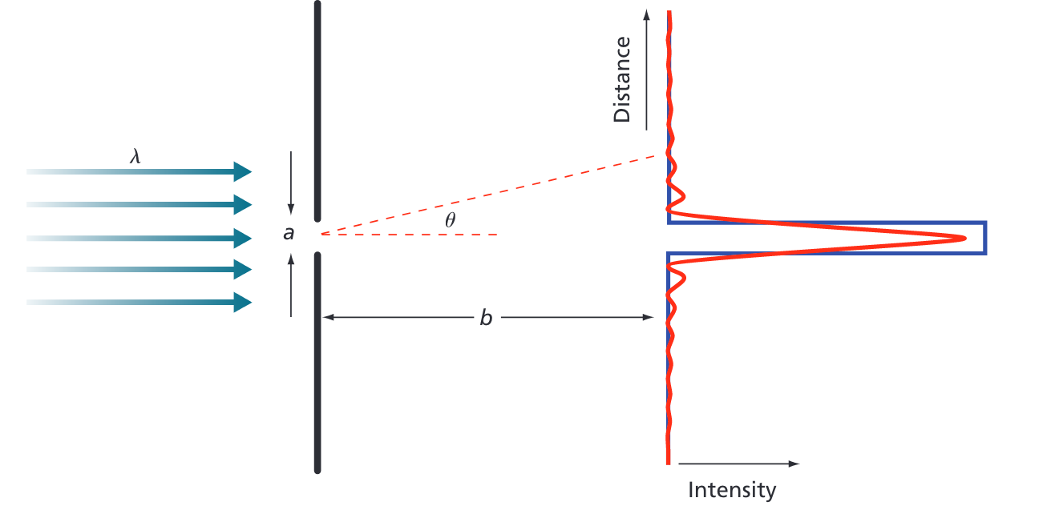
Diffraksjon av lysbølger, figur 1.6 i Engel

Slide 20
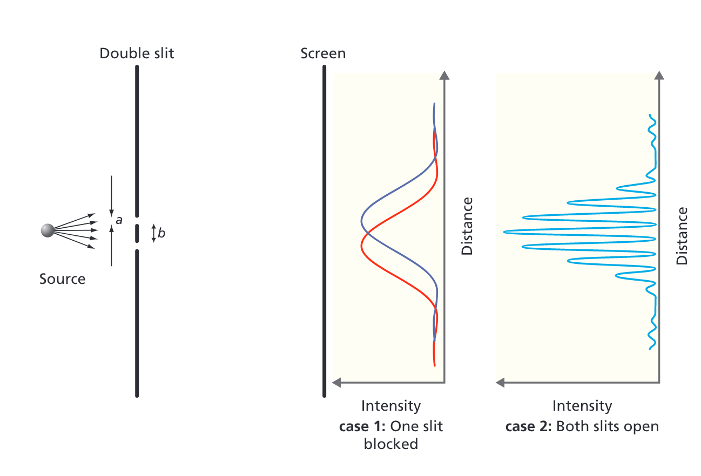

Slide 21
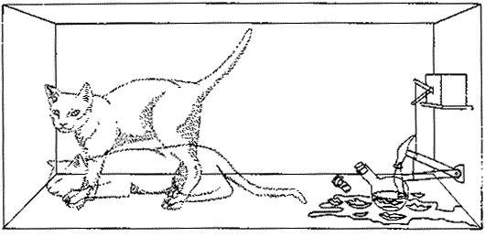
Dobbeltspalteforsøk og Schrödingers katt

Slide 22
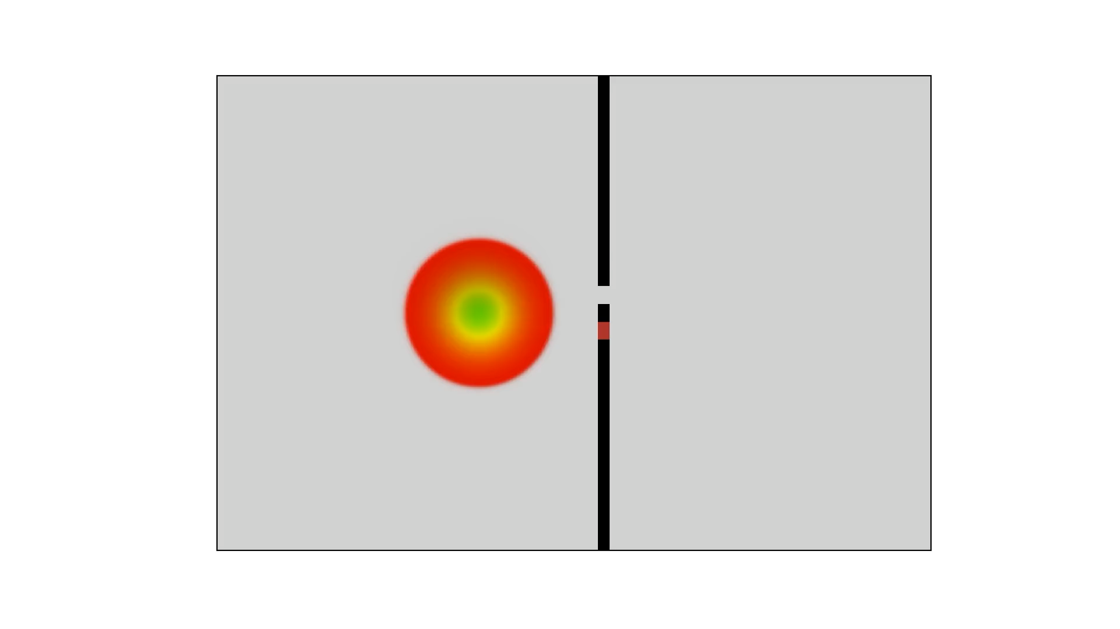

Slide 23
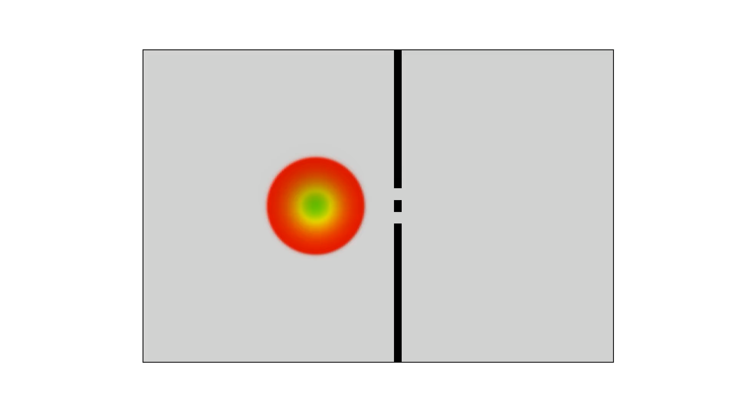

Slide 24
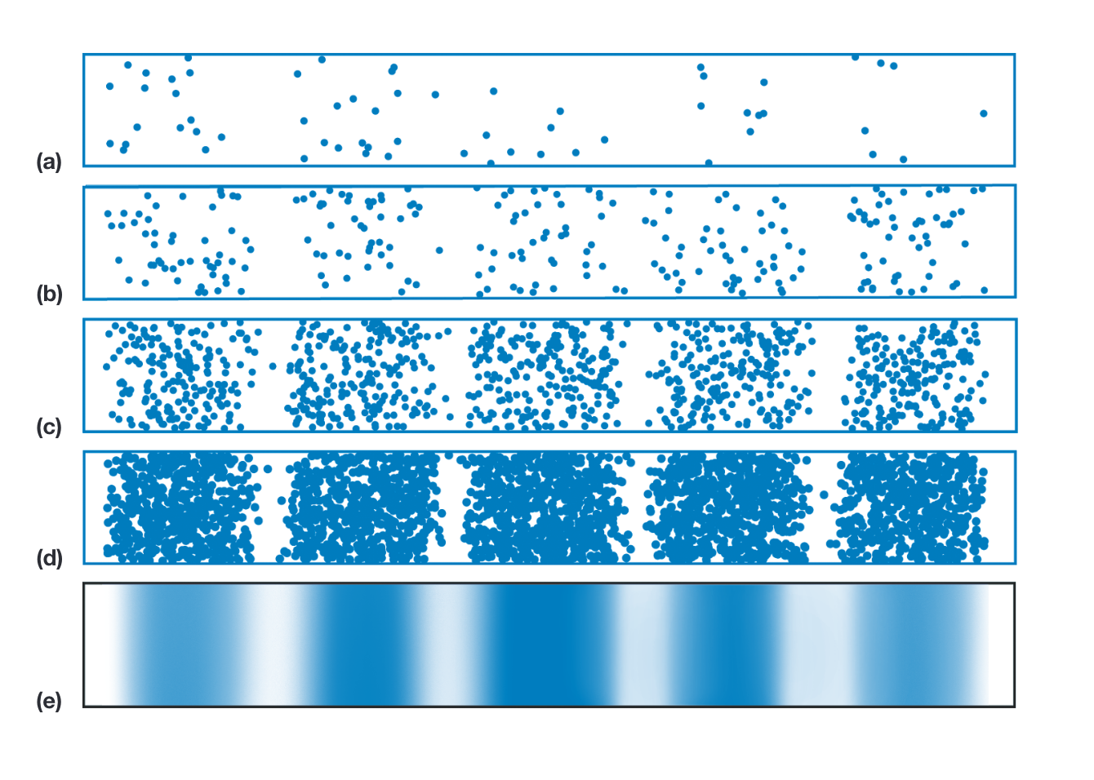
Ved lav intensitet vil enkeltpartikler nå frem til skjermen

Slide 25
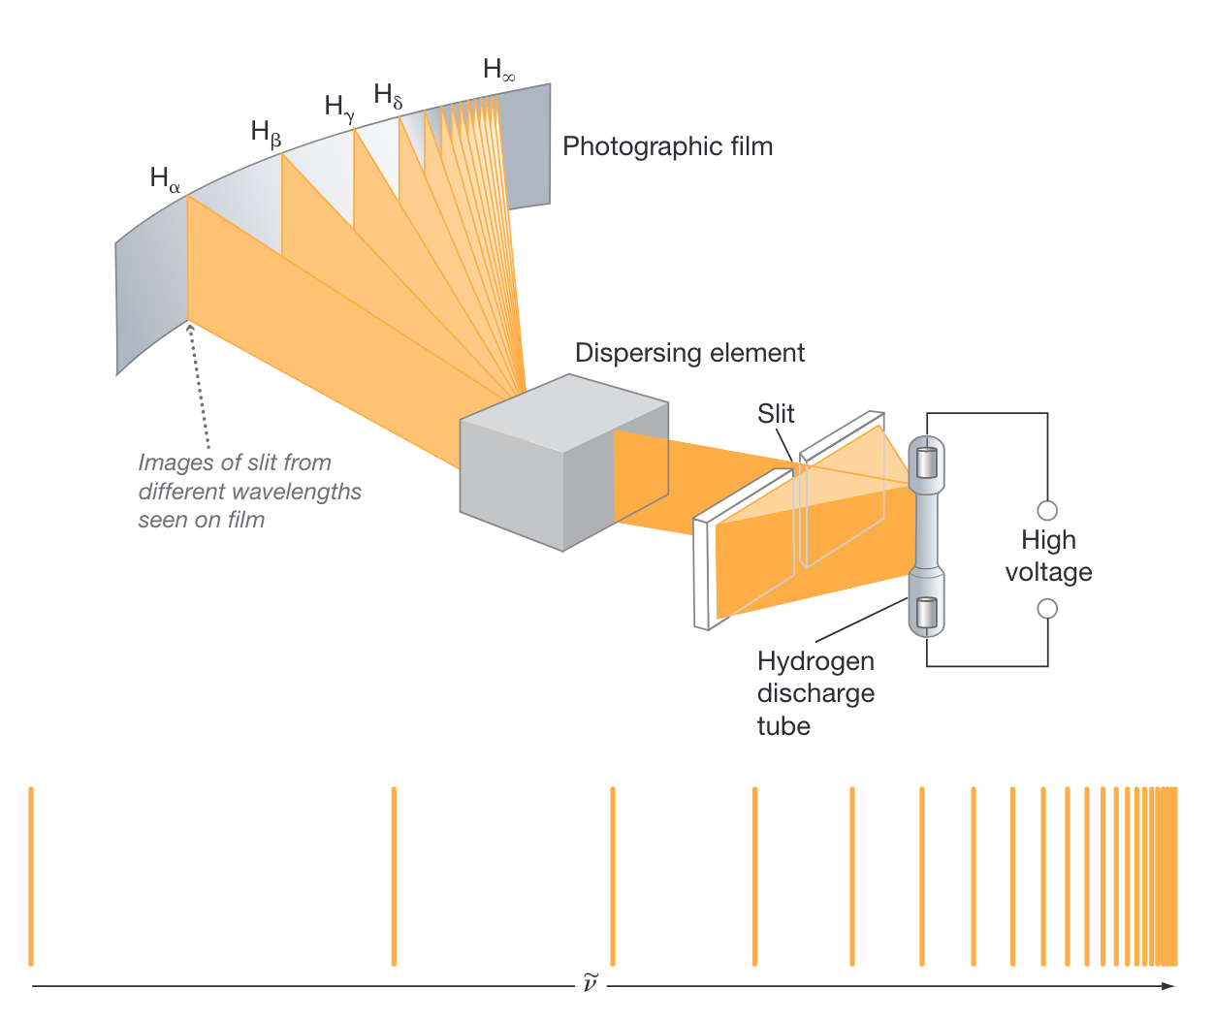

Slide 26
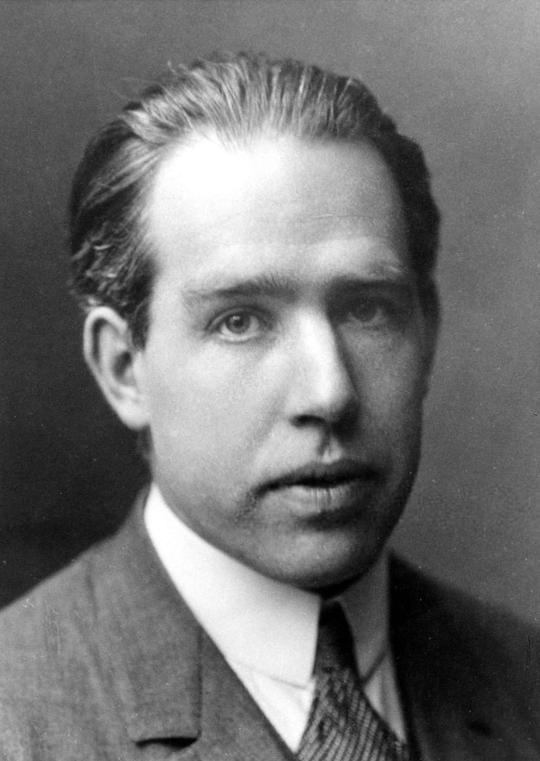
Niels Bohr (1885-1962)
Dansk fysiker, oppfinneren av Bohrs atommodell (1913).
Nobelpris 1922.
Sparket fotball på landslaget.
Flyktet fra Sverige til USA under WW2, satt over bombeluken på et militærfly, klar med fallskjerm
Av The American Institute of Physics credits the photo [1] to AB Lagrelius & Westphal, which is the Swedish company used by the Nobel Foundation for most photos of its book series Les Prix Nobel. – Niels Bohr's Nobel Prize biography, from 1922, Offentlig eiendom, https://commons.wikimedia.org/w/index.php?curid=288274

Slide 27
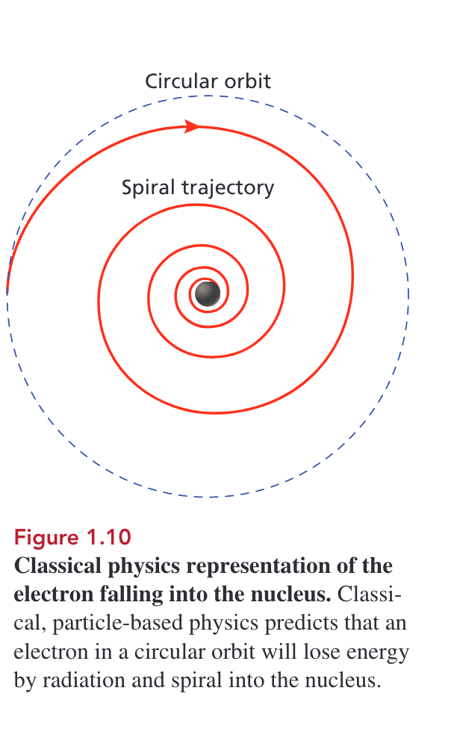
Klassisk atom er ustablit
Elektronet vekselvirker med EM-feltet og sender ut lysbølger
(Se senere om Maxwells likninger)

Slide 28
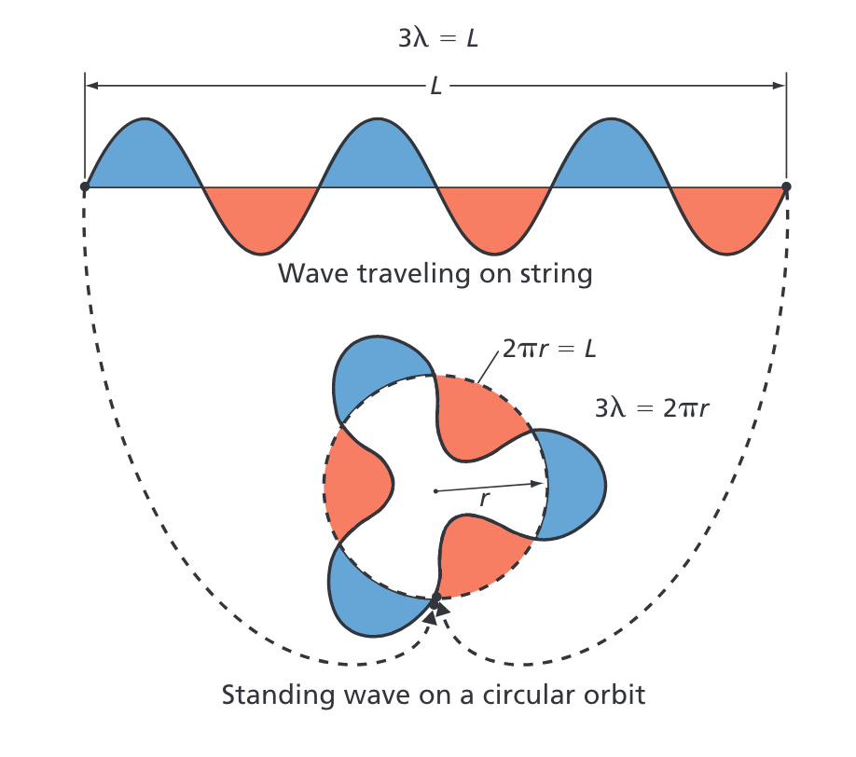
Bohrs kvantiseringshypotese
Bohr antok sirkulære baner og at
Elektronet er i en stående bølge
de Broglie:
Dette var nok til å utlede at r er kvantisert
Energien blir også kvantisert, siden vi kjenner p og r (husk Hamiltonfunksjonen):
Figur 1.12 i Engel

Slide 29
Kombinasjon av betingelser
Vi kan kombinere de Brogile + Bohrs antakelse til
Altså: Bohr antok at angulærmoment L var kvantisert.

